Slide 1


Seminář ŘO IROP
Specifický cíl 4.1 CLLD
Datum: 13. 07. 2018
Místo: MMR, Akademie veřejného investování

Slide 2
Program semináře
  10:00 – 12:00 Dopolední blok
  Zahájení semináře – úvodní slovo
  Minimální požadavky ŘO IROP k implementaci CLLD, verze 1.2
  Zkušenosti ze změn integrovaných strategií CLLD
  Chyby a nedostatky v procesu hodnocení a výběru projektů MAS
  Novinky v MS2014+
  12:00 – 12:30 Přestávka
  12:30 – 15:00 Odpolední blok
  Hodnocení projektů – kritéria ze ZoZ předána na MAS
    68., 53., 62. a 85. výzva ŘO IROP
  Diskuse

Slide 3
Úvodní slovo
Ing. Rostislav Mazal
ředitel Řídicího orgánu IROP

Slide 4
Minimální požadavky ŘO IROP
k implementaci CLLD, verze 1.2
Ing. Lenka Kriegischová
Oddělení implementace integrovaných nástrojů

Slide 5
Počet výzev a předložených projektů CLLD
Celkem | Počet MAS alespoň s 1 vyhlášenou výzvou | Počet vyhlášených, otevřených, modifikovaných výzev | Počet uzavřených výzev | Alokace výzev MAS, příspěvek EU (v Kč) | Počet zaregistrovaných žádostí ve výzvách MAS | Příspěvek EU zaregistrovaných žádostí ve výzvách MAS (v Kč)
 | 141 | 101 | 459 | 4 152 963 265 | 1 199 | 2 897 824 382
% vůči alokaci v SCLLD* | - | - | - | 51,1 | - | 35,6
* 8 131 495 139 (příspěvek EU; kurz 27,5)
Zdroj: MS2014+ k 12. 7. 2018
CELKEM VYHLÁŠENO 560 VÝZEV MAS

Slide 6
Počet výzev a předložených projektů CLLD
Tabulka stavu administrace CLLD na webu IROP – aktualizace jednou za 14 dní
http://www.irop.mmr.cz/cs/Statistiky-a-analyzy/Prehledy-projektu-a-vyzev
stav základních dokumentů, SC 4.2, vyhlášených a uzavřených výzev, administrativního ověření, pozastavení administrace výzev a projektů, počet schválených projektů a vydaných PA
sloupec „Počet schválených projektů ŘO IROP“ znamená stav, kdy projekty prošly všemi fázemi hodnocení a byly tak ŘO IROP schváleny, v tuto chvíli čekají pouze na vydání PA. Těmto schváleným projektům s nastavením stavu PP27a – Žádost o podporu doporučena k financování chodí automatická depeše, kterou je žadatel informován, že je možné začít projekt realizovat a Právní akt mu bude zpravidla vydán do 2 měsíců od schválení
zásadní zjištění u Administrativního ověření znamená pozastavení administrace výzvy a projektů (červeně zvýrazněno) do splnění/akceptace nápravných opatření ze strany MAS.

Slide 7
Stav hodnocení projektů CLLD
Stav | Předáno k ZoZ na Centrum | Ukončeno hodnocení Centrem | Schváleno poradou vedení ŘO IROP | Vydán Právní akt
Celkem počet | 810 | 667 | 578 | 298
Celkem příspěvek EU (v Kč) | 1 916 858 551 | 1 513 751 305 | 1 292 993 589 | 645 315 871
% vůči alokaci ve strategiích* | 23,6 | 18,6 | 15,9 | 7,9
* 8 131 495 139 (příspěvek EU; kurz 27,5)
Zdroj: MS2014+ k 12. 7. 2018
139 projektů v negativních stavech (MAS a CRR souhrn)

Slide 8
Průměrná doba hodnocení projektů

Slide 9
Kontakty
1) Přiřazování rolí pro administraci IN
  MMR – ORP (role.in@mmr.cz)
2) Zpráva o plnění ISg, Žádost o změnu ISg
  MMR-ORP (Johana.Benesova@mmr.cz; Alena.Vavrikova@mmr.cz)
3) Technické dotazy k administraci v systému
  Výzvy, dotazy MAS - ŘO IROP (helpirop_in@mmr.cz)
4) Problémy s předáváním projektů k ZoZ
  Centrum (monitoring@crr.cz)
5) Výklad k pravidlům a výzvám ŘO IROP
  Centrum (http://www.crr.cz/cs/kontakty/kontaktni-osoby-k-vyzvam/)
6) Metodické dotazy k hodnocení MAS
  ŘO IROP (clldirop@mmr.cz)

Slide 10
Minimální požadavky ŘO IROP
k implementaci CLLD, verze 1.2
revize vyhlášena 1. 6. 2018
na webu zveřejněno ve složce „Dokumenty pro MAS“ → „Minimální požadavky ŘO IROP k implementaci CLLD“
v záložce „Příručky a postupy“ byly nově přidány následující dokumenty:
  Chyby a nedostatky v procesu hodnocení a výběru projektů při realizaci CLLD
  Kontrolní list – administrativní ověření – proces hodnocení a výběru projektů MAS
  Kontrolní list před odesláním souhlasu s vypořádáním připomínek
  k interním postupům MAS
  Příručka pro hodnocení integrovaných projektů CLLD v IROP
v záložce „Vzory“ byly nově přidány následující dokumenty:
  Vzor informace o stavu nápravných opatření z kontrol a auditů
  Vzor Záznamu k realizaci projektu

Slide 11
Minimální požadavky ŘO IROP
k implementaci CLLD, verze 1.2
v úvodu každé z kapitol Minimálních požadavků je uvedeno v modrých rámečcích, jaké jsou povinné náležitosti na jednotlivé kapitoly interních postupů MAS
je na zvážení MAS, zda do svých interních postupů použije text uvedený v Návrhové části textu s doplněním údajů za „XXX“ a „X“, nebo zda zvolí vlastní textaci, která bude obsahovat povinné náležitosti z modrých rámečků
u některých kapitol je uvedeno, že lze kapitolu do interních postupů zpracovat formou odkazu na příslušnou kapitolu Minimálních požadavků s uvedením pracovníka/pracovní pozice/orgánu, který danou činnost provádí a schvaluje a případně i uvedení konkrétních lhůt, pokud je to požadováno
„modré rámečky“ jsou totožné s kontrolním listem před odesláním souhlasu s vypořádáním připomínek k interním postupům MAS

Slide 12
Minimální požadavky ŘO IROP
k implementaci CLLD, verze 1.2
Platnost od 1. 6. 2018
MAS, která v tuto chvíli má schválené interní postupy dle Minimálních požadavků verze 1.1 k 7. 11. 2017, tak své výzvy vyhlašuje s odkazem na svoji aktuální verzi IP, není nutná aktualizace, povinnost poslat do konce roku 2018 ŘO IROP aktualizaci IP dle Minimálních požadavků verze 1.2 k 1. 6. 2018, do doby schválení se MAS odkazuje na svoji platnou verzi IP
  Blíže rozepsané postupy v Minimálních požadavcích – MAS se tímto může řídit
  Pokud nastane rozpor v postupech, MAS sepíše zápis k tomuto postupu dle aktuálních Minimálních požadavků
MAS, která v tuto chvíli nemá schválené žádné interní postupy, nebo má schválené interní postupy ještě před vydáním Minimálních požadavků, verze 1.1 ze 7. 11. 2017, již nyní provádí aktualizaci dle verze Minimálních požadavků 1.2 k 1. 6. 2018. Dokud aktualizace nebude provedena, není možné vyhlašovat výzvu MAS
Záznam k realizaci projektu – použití + vzor

Slide 13
Postupy pro posuzování změny, úprav a přehodnocení projektů
A) ŽoZ před vydáním právního aktu - probíhá hodnocení na MAS
  během hodnocení MAS nebude žádná změna v MS2014+ schválena/zamítnuta
  změnu schválí/zamítne až CRR po předání projektu k ZoZ
  MAS dohodnotí a potom zjišťuje, zda ŽoZ má nebo nemá vliv na výsledek hodnocení MAS a na realizaci strategie CLLD
  pro rozhodnutí o změně na CRR je rozhodující vliv změny na hodnocení MAS, vliv na strategii CLLD není závazný. MAS s předáním projektu k ZoZ na CRR informuje CRR o podané ŽoZ

Slide 14
Postupy pro posuzování změny, úprav a přehodnocení projektů
B) ŽoZ před vydáním právního aktu – probíhá/je ukončeno hodnocení na CRR
Existují 2 možné způsoby, v závislosti na podobě ŽoZ, jak se MAS vyjadřuje ke změně v projektu:
1. Při vložení ŽoZ do MS2014+ je MAS (schvalovateli) zaslána automatická depeše o podání této změny – MAS se depeší vyjádří, zda ŽoZ má vliv na výsledek hodnocení či nikoli a jaký má ŽoZ vliv na realizaci strategie CLLD. Přílohou depeše je Vyjádření MAS k žádosti dle Přílohy č. 20 MPINu. Pokud nebyl na CRR dosud přiřazen manažer projektu, MAS zasílá tyto informace na stejnou adresu, kam zasílala informace k předání projektu k ZoZ.
Pokud MAS zjistí při posuzování ŽoZ, že ŽoZ není kompletní – zejména, že nejsou v ŽoZ zohledněny všechny dopady změny v projektu (např. snížení rozpočtu a vliv na hodnotu indikátoru) – upozorní na tuto skutečnost CRR v depeši a ve svém vyjádření k vlivu na hodnocení zohlední i požadované úpravy ŽoZ.
MAS se vyjadřuje ke všem změnám podaným ze strany žadatele. Pokud do 5 pd nebude vyjádření MAS dodáno, bude manažerem projektu na CRR urgováno. Výjimkou je situace u těch ŽoZ, které byly žadatelem předloženy na základě provedeného hodnocení, kterými žadatel napravuje zjištění v průběhu hodnocení (tzv. ŽoZ iniciovaná ze strany MAS/CRR/ŘO) – MAS se nevyjadřuje k ŽoZ, ale pouze k úpravám vlivu na hodnocení.
2. Žadatel během hodnocení na CRR podá ŽoZ s vyjádřením kanceláře MAS (vliv na strategii a na hodnocení MAS).
ŽoZ v systému – manažer projektu CRR, role MAS schvalovatel projektu

Slide 15
Postupy pro posuzování změny, úprav a přehodnocení projektů
C) ŽoZ po vydání právního aktu
Existují 2 možné způsoby, v závislosti na podobě ŽoZ, jak se MAS vyjadřuje ke změně v projektu:
1. Při vložení ŽoZ do MS2014+ je MAS (schvalovateli) zaslána automatická depeše o podání této změny – MAS se depeší vyjádří, zda změna ovlivňuje výsledek hodnocení či nikoli a jaký má změna vliv na realizaci strategie CLLD. Přílohou depeše je Vyjádření MAS k žádosti dle Přílohy č. 20 MPINu.
Pokud MAS zjistí při posuzování ŽoZ, že ŽoZ není kompletní – zejména, že nejsou v ŽoZ zohledněny všechny dopady změny v projektu (např. snížení rozpočtu a vliv na hodnotu indikátoru) – upozorní na tuto skutečnost CRR v depeši a ve svém vyjádření k vlivu na hodnocení zohlední i požadované úpravy ŽoZ.
MAS se vyjadřuje ke všem změnám podaným ze strany žadatele. Pokud do 5 pd nebude vyjádření MAS dodáno, bude manažerem projektu na CRR urgováno. Výjimkou je situace u těch ŽoZ, které byly žadatelem předloženy na základě provedeného hodnocení, kterými žadatel napravuje zjištění v průběhu hodnocení (tzv. ŽoZ iniciovaná ze strany MAS/CRR/ŘO) – MAS se nevyjadřuje k ŽoZ, ale pouze k úpravám vlivu na hodnocení.
2. Příjemce při podání ŽoZ doloží jako přílohu stanovisko kanceláře MAS (vliv na strategii a na hodnocení MAS - jedná se o 1 formulář, kterým se MAS vyjadřuje jak k souladu se strategií CLLD, tak k hodnocení)
ŽoZ v MS2014+ – manažer projektu CRR, role MAS schvalovatel projektu

Slide 16
Postupy pro posuzování změny, úprav a přehodnocení projektů
D) Úpravy projektů v průběhu dalšího hodnocení
v průběhu hodnocení na MAS nebo CRR, když je žadatel na základě výzvy k doplnění vyzván k úpravě žádosti/projektu/informací – není nutné dokládat vyjádření MAS ve vztahu ke strategii CLLD
MAS se nevyjadřují k úpravám, které je nutné provést v žádosti o podporu v průběhu hodnocení ZoZ/FNaP na CRR v rámci výzev k doplnění nebo podaných ŽoZ na základě provedené AdO/VSK
v případě potřeby je žádost o podporu v průběhu hodnocení CRR (ZoZ, AdO/VSK) upravena tak, aby byla v souladu s podmínkami IROP
v případě všech úprav žádosti o podporu během hodnocení ZoZ na CRR
manažer projektu CRR zašle depeší žádost o vyjádření na MAS k vlivu úpravy žádosti na výsledek hodnocení po provedené ZoZ

Slide 17
Postupy pro posuzování změny, úprav a přehodnocení projektů
Náhradní projekty
v ŽoZ nebude posuzováno, zda změnou projekt obdrží vyšší počet bodů ve věcném hodnocení, pouze nesplnění hodnotících kritérií a minimální bodové hranice ve věcném hodnocení
Termín realizace projektů jako součást věcného hodnocení
varianta A – pokud změna termínu je v souladu s MD č. 15, jde tedy za termín ve výzvě – bodové hodnocení se nemění, k dané lhůtě pro bodování se přičte doba, která je v souladu s MD č. 15
varianta B – pokud změna nesouvisí s MD č. 15, nejde tedy za termín ve výzvě, bodové hodnocení se mění. U takových změn platí, že je možné je přijmout, pokud by projekt i po realizaci změny a následném odečtení bodů splnil bodovou hranici podpořených projektů ve věcném hodnocení

Slide 18
Opatření proti střetu zájmů
Kontrola formálních náležitostí a přijatelnosti
  podjatá osoba nesmí provádět kontrolu formálních náležitostí a přijatelnosti
Věcné hodnocení
  varianta A - hodnocení (bodování) provádí hodnoticí komise min. tříčlenná, podjatá osoba nesmí být členem hodnoticí komise
  varianta B - hodnocení (bodování) provádí výběrový orgán MAS (tzn. všichni členové orgánu MAS), podjatá osoba se neúčastní jednání výběrového orgánu MAS, tzn., není přítomna
Výběr projektů
  potvrzení výsledků věcného hodnocení a schválení výběru projektů - podjatá osoba se může této části jednání rozhodovacího orgánu MAS formálně zúčastnit v zájmu zajištění jeho usnášeníschopnosti, ale zdrží se diskuze i hlasování (započítává se do kvóra)
  rozhodování a schvalování navýšení alokace výzvy - podjatá osoba se nesmí účastnit této části jednání rozhodovacího orgánu MAS o navýšení alokace výzvy
Přezkum hodnocení žádosti o podporu
  pokud při jednání kontrolního orgánu MAS dochází k přezkumu hodnocení, podjatá osoba se neúčastní jednání kontrolního orgánu MAS

Slide 19
Metodický dopis ŘO IROP č. 15
je možné schválit žádost o změnu na prodloužení realizace projektu za nejzazší datum ukončení realizace projektu uvedené v textu výzvy, v případně integrovaných nástrojů je rozhodující datum ukončení realizace projektu uvedené v textu podvýzvy integrovaného nástroje
předpokládaná doba administrace žádostí
 | Průběžná výzva (pd) | Kolová výzva (pd)
Individuální projekty a projekty IPRÚ | 142 | 152
ITI | 149* | 152
MAS | X | 135
Maximální možný termín prodloužení realizace projektu je stanoven takto: nejzazší datum ukončení realizace projektu uvedené v textu výzvy plus počet pracovních dní, o které nebyla dodržena lhůta pro administraci projektů ze strany Řídicího orgánu IROP/ZS/MAS

Slide 20
Metodický dopis ŘO IROP č. 15
pokud bude předkládaná změna projektu v souladu s Metodickým dopisem Řídicího orgánu IROP č. 15 a zároveň bude potřeba v integrované strategii prostředky roku 2018 realokovat na rok 2019 či pozdější, uvede MAS do svého souhlasného vyjádření ke změně projektu, zda změna ovlivní plnění finančního plánu v roce 2018 (a v jaké výši), případně ovlivní plnění věcných milníků v roce 2018 (a v jaké výši). Řídicí orgán IROP toto vyjádření zohlední při schvalování změn integrované strategie související se změnou úprav finančního čerpání a plnění věcných milníků
termín realizace projektů jako součást věcného hodnocení
  varianta A – pokud změna termínu je v souladu s MD č. 15, jde tedy za termín ve výzvě – bodové hodnocení se nemění, k dané lhůtě pro bodování se přičte doba, která je v souladu s MD č. 15
  varianta B – pokud změna nesouvisí s MD č. 15, nejde tedy za termín ve výzvě, bodové hodnocení se mění. U takových změn platí, že je možné je přijmout, pokud by projekt i po realizaci změny a následném odečtení bodů splnil bodovou hranici podpořených projektů ve věcném hodnocení

Slide 21
Navyšování CZV v žádosti o podporu
Úprava příručky pro hodnocení integrovaných projektů CLLD v irop – str. 43, kap. 7.2
Navyšování celkových způsobilých výdajů v žádosti o podporu je možné výhradně po vyzvání v rámci výzvy k doplnění, a to pouze v případě zjevných formálních chyb. Za formální chyby jsou v tomto kontextu považovány:
chyby v umístění desetinné čárky,
chyby v počtu nul,
chyby ve znaménku před číselnou hodnotou,
chyby při převodu mezi jednotkami,
chyby při přepočtu mezi měnami,
chyby při zaokrouhlování,
nesoulad ve finančních hodnotách napříč žádostí o podporu a přiloženou dokumentací.

Slide 22
Audit systému 2018
Zahájení dne 17. 4. 2018
Auditované období 1. 7. 2017 – 30. 6. 2018
Součástí auditu systému již i projekty předložené do výzev MAS

Slide 23
Zkušenosti ze změn integrovaných strategií CLLD

Slide 24
Pokyny ke změnám SCLLD v IROP
MAS, které mají v akceptačním dopise, v rámci přílohy č. 3, povinnost s první změnou integrované strategie CLLD napravit nedostatky zjištěné v průběhu hodnocení, mohou tyto změny provést až při podání první změny k ŘO IROP. Respektive ŘO IROP bude tuto povinnost sledovat až ve chvíli, kdy se změna týká programového rámce IROP
změny integrovaných strategií zasílejte ke konzultaci na clldirop@mmr.cz. Změny s Vámi budou konzultovat pracovníci ŘO IROP, kteří s Vámi připomínkují interní postupy a výzvy MAS
prioritně konzultujeme změny, u kterých je tato změna nutná pro vyhlášení výzvy MAS
pokud podáváte do více OP, někde máte změnu komplikovanější nebo potřebujete urgentně schválit, změnu raději rozdělte

Slide 25
Nejčastější chyby a nedostatky ve změnách SCLLD
nedostatečné odůvodnění – především u rušení aktivity (doložení aktuální absorpční kapacity, schválení orgány MAS, vyhlášením výzev, do kterých se nikdo nepřihlásil)
výčet změn, který je předložený, není úplný
nezapracovány nedostatky vyplývající z přílohy č. 3 akceptačního dopisu
nesoulad s hodnotami v pdf verzi a v MS2014+ - indikátory a finanční plán (stěžejní jsou hodnoty v MS2014+, v pdf verzi může být nesoulad z důvodu zaokrouhlování, uvést tuto informaci při změně)

Slide 26
Chyby a nedostatky v procesu hodnocení a výběru projektů MAS
Administrativní ověření procesu hodnocení
a výběru projektů
Ing. Renata Jedličková
Oddělení kontroly

Slide 27
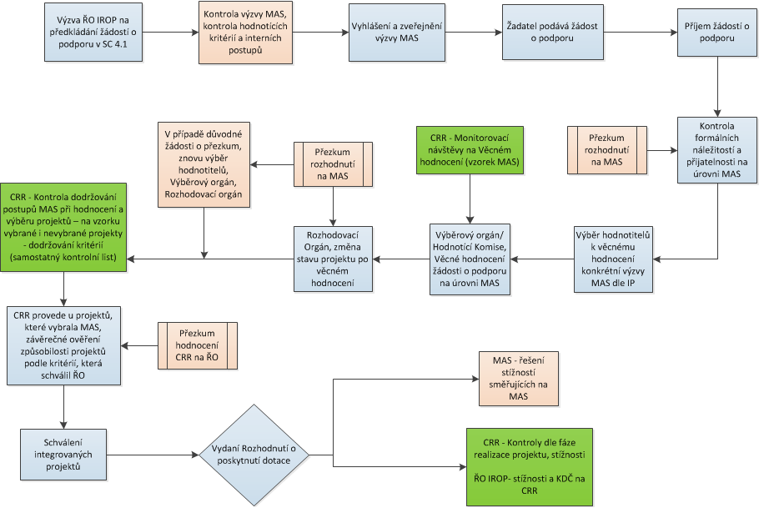
Kontrolní systém – SC 4.1 IROP

Slide 28
Administrativní ověření hodnocení a výběru provedeného MAS
provádí CRR ve spolupráci s ŘO IROP zároveň se závěrečným ověřením způsobilosti
prověření postupu hodnocení a výběru projektu provedeného MAS na vzorku výzev
vzorek:
  ročně alespoň 1 výzva každé MAS, která v daném roce vyhlásila výzvu
  min. 10 % projektů (nejméně 5) v dané výzvě
závěr:
  bez zjištění
  se zjištěním (bez vlivu na hodnocení a výběr projektů)
  se zásadním zjištěním (bez vlivu, s prokázaným vlivem nebo s možným vlivem na hodnocení a výběr projektu)

Slide 29
Administrativní ověření hodnocení a výběru provedeného MAS
v případě závažných pochybení, která měla nebo mohla mít vliv na hodnocení a výběr projektů, ukládá ŘO nápravná opatření spočívající v přehodnocení projektů nebo i celé výzvy, opakování výběru
v případě neakceptování nebo neprovedení nápravných opatření v souladu s pokyny řídícího orgánu může řídící orgán zahájit veřejnosprávní kontrolu delegovaných činností

Slide 30
Administrativní ověření výzev MAS
Stav | Zahájeno AdO | Dokončeno AdO | Z toho bez zjištění | Z toho se zjištěním s vlivem na hodnocení | Z toho pozastavena administrace výzvy | Může pokračovat administrace projektů, ukončit ZoZ a předat na ŘO IROP | Finalizace AdO
Celkem počet | 101 | 96 | 31 | 12 | 7 | 89 | 75
Stav k 11. 7. 2018

Slide 31
Oblasti
  Nedodržování pravidel vyplývajících ze standardizace MAS
  Porušení postupů pro zamezení střetu zájmů
  Chyby při hodnocení kritérií
  Porušování pravidel a podmínek stanovených v dokumentaci k výzvě
  Nedostatečné, nejednoznačné nebo nefunkční postupy MAS
  Chyby při zaznamenávání údajů o hodnocení

Slide 32
Dodržování pravidel vyplývajících ze standardizace
Dodržování statutů/stanov a jednacích řádů MAS
dodržení poměru veřejného a soukromého sektoru
dodržení poměru zájmových skupin
změna statutu/stanov nebo jednacích řádů a aktualizace IP
účast pouze řádně zvolených členů/náhradníků orgánů
dodržení podmínek usnášeníschopnosti
dodržení pravomocí povinných orgánů

Slide 33
Dodržování pravidel pro zamezení střetu zájmů
Dodržování postupů pro zamezení střetu zájmů případně aktualizace interních postupů
člen výběrového orgánu, který je ve střetu zájmů se neúčastní hodnocení konkurenčních projektů
jednání výběrového orgánu se nesmí účastnit žadatelé
hodnotitelé a členové orgánů podílející se na hodnocení
a výběru projektů musí podepsat etický kodex před hodnocením/výběrem
včasné zveřejňování zápisů z jednání výběrového
a rozhodovacího orgánu
zápisy s jednání výběrového a rozhodovacího orgánu musí obsahovat povinné náležitosti

Slide 34
Hodnocení kritérií
Hodnocení v souladu se zveřejněnými kritérii a jednoznačné a srozumitelné odůvodnění hodnocení
nesmí chybět dostatečné zdůvodnění hodnocení kritéria
hodnocení musí být věcně správné v souladu s popisem kritéria a stanoveným způsobem hodnocení kritéria a podle informací uvedených v žádosti o podporu
v případě dílčích kritérií u kořenových kritérií, musí být ohodnoceno a zdůvodněno každé hodnocené dílčí kritérium a hodnocení dílčích kritérií musí být v souladu s hodnocením kořenového kritéria, nesmí chybět hodnocení kořenového kritéria
kritéria v kontrolních listech musí být zcela v souladu s kritérii zveřejněnými ve výzvě včetně označení, zda je napravitelné nebo nenapravitelné

Slide 35
Dodržování pravidel a podmínek výzvy
Dodržování pravidel a podmínek stanovených ve výzvě a v dokumentaci k výzvě
během hodnocení není možné schválit změnu s vlivem na hodnocení
pokud je ve výzvě stanoveno, že budou vybrány náhradní projekty, musí být vybrány jako náhradní projekty, které splní předem stanovené podmínky
musí být dodržena pravidla pro vyzývání žadatelů k doplnění žádosti o podporu během kontroly FN a P
postup podle správné verze interních postupů
Interní postupy MAS musí být zveřejněny

Slide 36
Aktualizace postupů MAS v oblasti hodnocení a výběru projektů
Aktualizace Minimálních požadavků, Příručky pro hodnocení integrovaných projektů CLLD v IROP, aktualizace interních postupů MAS
věcné hodnocení musí provádět minimálně 3členná výběrová komise
doplnění postupů pro zadávání údajů do MS2014+
úprava a doplnění postupů administrace změn projektů
postupy pro případ hlasování „per rollam“
záznam v případě odůvodněného a odsouhlaseného odchýlení od schválených postupů

Slide 37
Správné zaznamenávání údajů o hodnocení a výběru projektů
Zajištění dostatečné auditní stopy a transparentnosti procesu hodnocení a výběru projektů
správné vyplnění kontrolních listů a jejich správné vložení do MS2014+
soulad údajů v kontrolních listech a v MS2014+
rozlišování hodnocení nesplněno/nehodnoceno/nerelevantní
správné a včasné zveřejnění a vkládání zápisů z jednání výběrových a rozhodovacích orgánů do MS2014+
aktualizace interních postupů v oblasti zadávání údajů do MS2014+

Slide 38
Novinky v MS2014+
Ing. Hana Jonášová
Oddělení monitoringu a evaluace

Slide 39
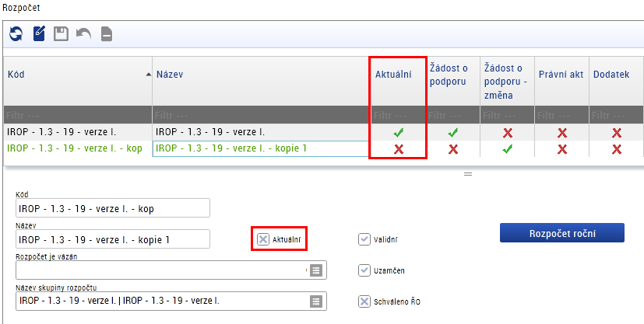
Označení aktuálního rozpočtu po doplnění

Slide 40
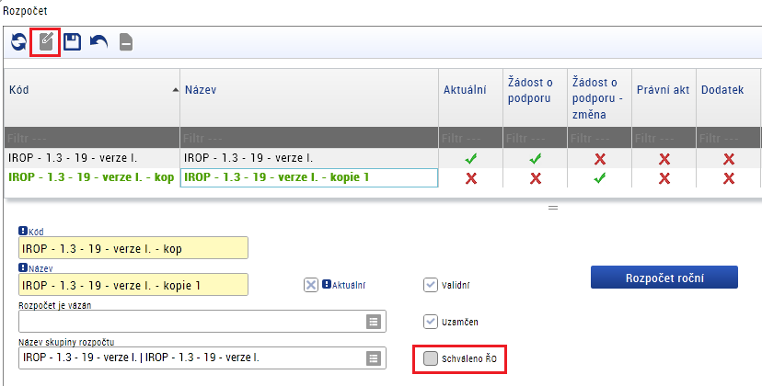
Označení aktuálního rozpočtu po doplnění
Schvalovatel projektu klikne na editaci (ikonka nahoře), a pak změní křížek v poli „Schváleno ŘO“ na „fajfku“.

Slide 41
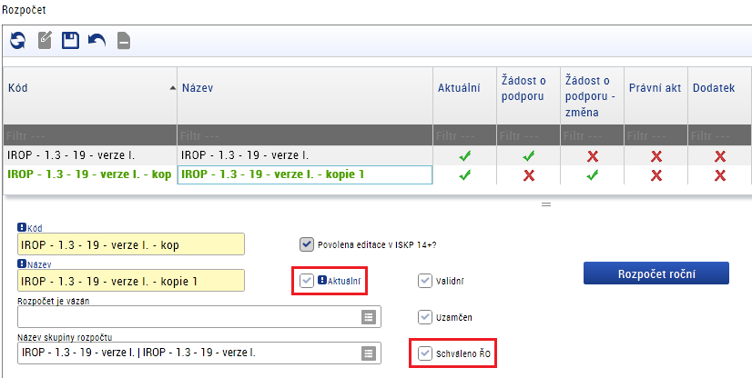
Označení aktuálního rozpočtu po doplnění
Poté se otevře k editaci i pole „Aktuální“, kde schvalovatel zaškrtne hodnotu na „fajfku“.

Slide 42
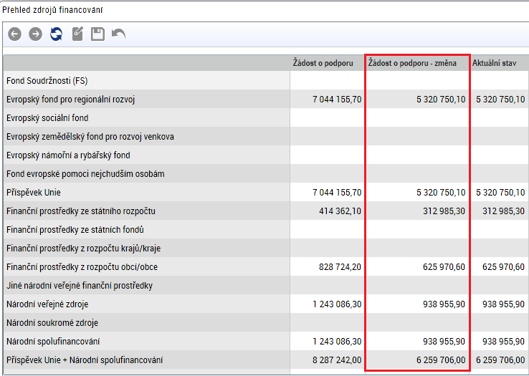
Označení aktuálního rozpočtu po doplnění
Automaticky se změní i záložka Přehled zdrojů financování
Vzor depeše
Během hodnocení došlo ke změně rozpočtu projektu. Rozpočet byl označen jako aktuální.

Slide 43
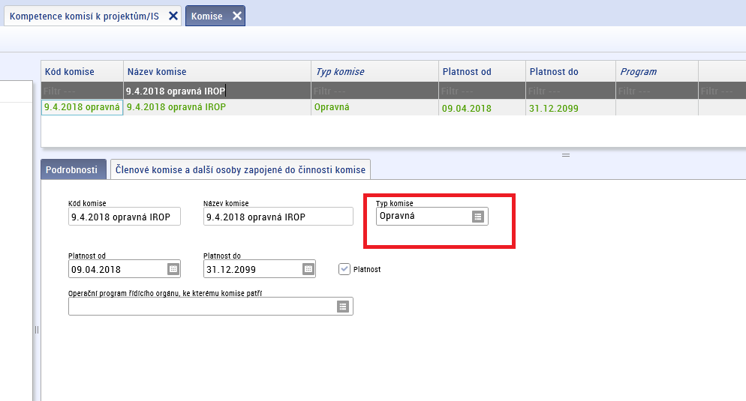
Žádost o přezkum opravné věcné hodnocení

Slide 44
Aplikační kompetence manažer projektu IN
Nově lze přiřadit do aplikačních kompetencí manažera projektu IN
Při předání projektů na ZoZ na CRR a změně kompetenčního útvaru je nyní problém s ukončením platnosti manažera projektu
Dvě varianty řešení problému – po vyřešení budou MAS informovány přes NS MAS
IN Při změně manažera projektu zaslat žádost na: helpirop_in@mmr.cz.

Slide 45
Datum výchozí hodnoty indikátoru
Došlo k úpravě požadavků na plnění datové položky s názvem "Datum výchozí hodnoty indikátoru“ v předložených žádostech o podporu
  stanovené datum výchozí hodnoty indikátoru se musí nově ve všech případech rovnat datu podání žádosti o podporu, nebo mu předcházet
  toto upřesnění bylo doplněno i do revize Obecných pravidel pro žadatele a příjemce, verze 1.11 s platností od 15.5.2018
  pokud v průběhu Vašeho hodnocení žádosti o podporu bude žadateli žádost vrácena k doplnění nebo přepracování a v jeho žádosti bude datum výchozí hodnoty indikátoru nastavena na pozdější datum, než bylo datum předložení žádosti, bude nutné ho vyzvat i na tuto úpravu, jinak mu žádost nepůjde zfinalizovat (technicky tedy nebude možné žádost znovu podat). Není to však důvod, aby byla žádost vrácena pouze na úpravu tohoto data. Pokud žadatel nebude v hodnocení žádost upravovat, není tedy nutné ho na to vyzývat

Slide 46
Hodnocení projektů – kritéria ze ZoZ předána na MAS - 68., 53., 62. a 85. výzva ŘO IROP
PhDr. Aleš Pekárek
Oddělení řízení

Slide 47
Revize výzev ŘO IROP pro CLLD
Revize výzvy č. 68 (SC 2.4)
  vydána dne 3. 5. 2018
Revize výzvy č. 53 (SC 1.2) a č. 62 (SC 2.1)
  vydány dne 29. 6. 2018
Vyhlášení výzvy č. 85 (SC 2.1 – Sociální bydlení)
  vyhlášení dne 29. 6. 2018
v kap. 5 Hodnocení a výběr projektů jsou nově uvedena kritéria v kap. 5.1, která jsou hodnocena MAS
  nově přidána kritéria, která byla kontrolována v ZoZ – včetně určení napravitelnosti/nenapravitelnosti
  redukce kritérií ZoZ
Redukce studie proveditelnosti
  zejména duplicitních částí uvedených v MS2014+
ŘO IROP zpracoval vzor kontrolních listů pro hodnocení
  k nalezení na webu IROP v záložce „Dokumenty pro MAS“ → „Vzory“

Slide 48
Kritéria formálních náležitostí
Stejná kritéria s ZoZ (Centrem) – liší se však podotázky v KL pro hodnocení
Žádost o podporu je podána v předepsané formě
  ANO – Žádost o podporu je podána v předepsané formě a obsahově splňuje všechny náležitosti.
  NE – Žádost o podporu není podána v předepsané formě nebo obsahově nesplňuje všechny náležitosti.
Jsou doloženy všechny povinné přílohy a obsahově splňují náležitosti, požadované v dokumentaci k výzvě MAS – rozdělení kontroly jednotlivých příloh mezi MAS a Centrum

Slide 49
Kritéria formálních náležitostí
Nově přidané kritérium MAS
Žádost o podporu je podepsána oprávněným zástupcem žadatele
  ANO – Žádost v elektronické podobě je podepsána statutárním zástupcem nebo pověřeným zástupcem.
  NE – Žádost v elektronické podobě není podepsána statutárním zástupcem nebo pověřeným zástupcem.

Slide 50
Obecná kritéria přijatelnosti
Nově přidaná kritéria MAS
Výsledky projektu jsou udržitelné
  ANO – žadatel popsal zajištění udržitelnosti výsledků pro udržitelnost projektu min. 5 let od ukončení financování.
  NE – žadatel nepopsal zajištění udržitelnosti výsledků pro udržitelnost projektu min. 5 let od ukončení financování.
Projekt nemá negativní vliv na žádnou z horizontálních priorit IROP (udržitelný́ rozvoj, rovné příležitosti a zákaz diskriminace, rovnost mužů a žen)
  ANO – projekt nemá negativní vliv na žádnou z horizontálních priorit IROP (tj. má pozitivní nebo neutrální vliv).
  NE – projekt má negativní vliv na minimálně jednu z horizontálních priorit IROP.

Slide 51
Obecná kritéria přijatelnosti
Statutární zástupce žadatele je trestně bezúhonný
  ANO – žadatel - statutární zástupci nebo osoba pověřená uvedla čestné prohlášení (dotační podvod, poškozování zájmů EU).
  NE – žadatel neuvedl čestné prohlášení (dotační podvod, poškozování zájmů EU).

Slide 52
Specifická kritéria přijatelnosti
SC 2.4
Společná pro všechny aktivity, případně společná pro více aktivit ze SC 2.4
Žadatel má zajištěnou administrativní, finanční a provozní kapacitu k realizaci a udržitelnosti projektu
  ANO – žadatel popsal zajištění realizace a udržitelnosti ve studii proveditelnosti a v žádosti o podporu.
  NE – žadatel nepopsal zajištění realizace a udržitelnosti ve studii proveditelnosti a v žádosti o podporu.

Slide 53
Specifická kritéria přijatelnosti
SC 2.4
Společná pro všechny aktivity, případně společná pro více aktivit ze SC 2.4
Projekt je v souladu s Dlouhodobým záměrem vzdělávání a rozvoje vzdělávací soustavy ČR na období 2015-2020
  ANO - projekt je v souladu s Dlouhodobým záměrem vzdělávání a rozvoje vzdělávací soustavy ČR na období 2015 - 2020.
  NE - projekt není v souladu s Dlouhodobým záměrem vzdělávání a rozvoje vzdělávací soustavy ČR na období 2015-2020.

Slide 54
Specifická kritéria přijatelnosti
SC 2.4
Společná pro všechny aktivity, případně společná pro více aktivit ze SC 2.4
Projekt nepodporuje opatření, která vedou k diskriminaci a segregaci marginalizovaných skupin, jako jsou romské děti a žáci a další děti a žáci s potřebou podpůrných opatření (děti a žáci se zdravotním postižením, zdravotním znevýhodněním a se sociálním znevýhodněním)
  ANO - projekt nepodporuje žádná opatření, která vedou k diskriminaci a segregaci marginalizovaných skupin, jako jsou romské děti a žáci a další děti a žáci s potřebou podpůrných opatření (děti a žáci se zdravotním postižením, zdravotním znevýhodněním a se sociálním znevýhodněním).
  Nejsou finančně podporovány aktivity zařazující děti do následujících zařízení:
  - do zařízení samostatně zřízených pro žáky se zdravotním postižením nebo do jejich přípravných tříd,
  - do zařízení vzdělávajících podle ŠVP upraveného podle potřeb podpůrných opatření pro více než 40 % dětí,
  - do tříd, oddělení nebo studijních skupin zřízených pro žáky se zdravotním postižením v běžném zařízení.
  NE - projekt podporuje opatření, která vedou k diskriminaci a segregaci marginalizovaných skupin, jako jsou romské děti a žáci a další děti a žáci s potřebou podpůrných opatření (děti a žáci se zdravotním postižením, zdravotním znevýhodněním a se sociálním znevýhodněním).
  Jsou finančně podporovány aktivity zařazující děti do následujících zařízení:
  - do zařízení samostatně zřízených pro žáky se zdravotním postižením nebo do jejich přípravných tříd,
  - do zařízení vzdělávajících podle ŠVP upraveného podle potřeb podpůrných opatření pro více než 40 % dětí,
  - do tříd, oddělení nebo studijních skupin zřízených pro žáky se zdravotním postižením v běžném zařízení.

Slide 55
Specifická kritéria přijatelnosti
SC 2.4
Společná pro všechny aktivity, případně společná pro více aktivit ze SC 2.4
Projekt nezískal podporu z Národního fondu pro podporu MŠ a ZŠ
  ANO - projekt nezískal podporu z Národního fondu pro podporu MŠ a ZŠ.
  NE - projekt byl podpořen z Národního fondu pro podporu MŠ a ZŠ.
Projekt není zaměřen na výstavbu nové školy
  ANO - projekt není zaměřen na výstavbu nové školy.
  NE - projekt je zaměřen na výstavbu nové školy.

Slide 56
Specifická kritéria přijatelnosti
SC 2.4
Aktivita – Infrastruktura pro předškolní vzdělávání
Projekt je v souladu s Akčním plánem inkluzivního vzdělávání na roky 2016-2018
  ANO - projekt je v souladu s Akčním plánem inkluzivního vzdělávání na roky 2016-2018.
  NE - projekt není v souladu s Akčním plánem inkluzivního vzdělávání na roky 2016-2018.
  NERELEVANTNÍ – projekt je zaměřen na zařízení péče o děti do 3 let nebo není zaměřen na aktivitu Infrastruktura pro předškolní vzdělávání.
Projekt prokazatelně řeší nedostatek kapacit v území
  ANO - projekt prokazatelně řeší nedostatek kapacit v území.
  NE - projekt neřeší nedostatek kapacit v území.
  NERELEVANTNÍ – projekt není zaměřen na aktivitu Infrastruktura pro předškolní vzdělávání.

Slide 57
Specifická kritéria přijatelnosti
SC 2.4
Aktivita – Infrastruktura pro předškolní vzdělávání
Projekt zaměřený na mateřskou školu zřízenou podle zákona č. 561/2004 Sb., školský zákon, je v souladu s Místním akčním plánem vzdělávání (MAP)
  ANO – projekt mateřské školy je v souladu s místním akčním plánem vzdělávání.
  NE – projekt mateřské školy není v souladu s místním akčním plánem vzdělávání.
  NERELEVANTNÍ – projekt není zaměřen na mateřskou školu podle zákona č. 561/2004 Sb., ale je zaměřen na jiný typ předškolního vzdělávání nebo projekt není zaměřen na aktivitu Infrastruktura pro předškolní vzdělávání.

Slide 58
Specifická kritéria přijatelnosti
SC 2.4
Aktivita – Infrastruktura základních škol
Projekt je v souladu s akčním plánem vzdělávání
  ANO - projekt je v souladu s příslušným Místním akčním plánem.
  NE - projekt není v souladu s příslušným Místním akčním plánem.
  NERELEVANTNÍ – projekt není zaměřen na aktivitu Infrastruktura základních škol.

Slide 59
Specifická kritéria přijatelnosti
SC 2.4
Aktivita – Infrastruktura středních a vyšších odborných škol
Projekt je v souladu s akčním plánem vzdělávání
  ANO - projekt je v souladu s příslušným Krajským akčním plánem.
  NE - projekt není v souladu s příslušným Krajským akčním plánem.
  NERELEVANTNÍ – projekt není zaměřen na aktivitu Infrastruktura středních a vyšších odborných škol.

Slide 60
Specifická kritéria přijatelnosti
SC 2.4
Aktivita – Infrastruktura pro zájmové, neformální a celoživotní vzdělávání
Projekt je v souladu s akčním plánem vzdělávání
  ANO - projekt je v souladu s příslušným Místním akčním plánem anebo příslušným Krajským akčním plánem vzdělávání nebo seznamem projektových záměrů pro investiční intervence.
  NE - projekt není v souladu s příslušným Místním akčním plánem anebo příslušným Krajským akčním plánem vzdělávání nebo seznamem projektových záměrů pro investiční intervence.
  NERELEVANTNÍ – projekt není zaměřen na aktivitu Infrastruktura pro zájmové, neformální a celoživotní vzdělávání.

Slide 61
Specifická kritéria přijatelnosti
SC 2.4
Aktivita – Infrastruktura pro zájmové, neformální a celoživotní vzdělávání
Projekt prokazatelně řeší nedostatek kapacit v území
  ANO - projekt prokazatelně řeší nedostatek kapacit pro zájmové, neformální nebo celoživotní vzdělávání v území.
  NE - projekt neřeší nedostatek kapacit pro zájmové, neformální nebo celoživotní vzdělávání v území.
  NERELEVANTNÍ – projekt není zaměřen na aktivitu Infrastruktura pro zájmové, neformální a celoživotní vzdělávání.

Slide 62
Specifická kritéria přijatelnosti
SC 1.2
Společná pro všechny aktivity
Žadatel má zajištěnou administrativní, finanční a provozní kapacitu k realizaci a udržitelnosti projektu
  ANO – žadatel popsal zajištění realizace a udržitelnosti ve studii proveditelnosti a v žádosti o podporu.
  NE – žadatel nepopsal zajištění realizace a udržitelnosti ve studii proveditelnosti a v žádosti o podporu.
Projekt je v souladu s Dopravní politikou ČR 2014-2020
  ANO – ze studie proveditelnosti vyplývá, že projekt je v souladu s Dopravní politikou ČR 2014-2020.
  NE – ze studie proveditelnosti nevyplývá, že je projekt v souladu s Dopravní politikou ČR 2014-2020.

Slide 63
Specifická kritéria přijatelnosti
SC 1.2
Společná pro všechny aktivity
Projekt přispívá k eliminaci negativních vlivů dopravy na životní prostředí
  ANO – ve studii proveditelnosti je popsán příspěvek projektu k eliminaci negativních vlivů na životní prostředí, zejména na ovzduší, ve srovnání s výchozím stavem a zmírňující a kompenzační opatření, která jsou součástí projektu; je doloženo, že projekt nepůsobí negativně na soustavu Natura 2000; v případě projektu cyklostezky je doloženo, že její technické řešení je navrženo s ohledem na ochranu přírody a krajiny v dotčeném území.
  NE – ve studii proveditelnosti není popsán příspěvek projektu k eliminaci negativních vlivů na životní prostředí.

Slide 64
Specifická kritéria přijatelnosti
SC 1.2
Aktivita – Telematika pro veřejnou dopravu
Projekt zohledňuje specifické potřeby osob se sníženou schopností pohybu a orientace v přístupu k aplikacím nebo službám inteligentního dopravního systému
  ANO – zohlednění potřeb osob se sníženou schopností pohybu a orientace je popsáno ve studii proveditelnosti.
  NE – zohlednění potřeb osob se sníženou schopností pohybu a orientace není popsáno ve studii proveditelnosti.
  NERELEVANTNÍ – projekt není zaměřen na aktivitu Telematika pro veřejnou dopravu.

Slide 65
Specifická kritéria přijatelnosti
SC 1.2
Aktivita – Nízkoemisní a bezemisní vozidla
Vozidla, nakupovaná pro veřejnou dopravu, jsou upravená pro přepravu osob se sníženou schopností pohybu a orientace
  ANO – ve studii proveditelnosti jsou popsány technické parametry vozidel pro jejich přizpůsobení osobám se sníženou schopností pohybu a orientace.
  NE – ve studii proveditelnosti nejsou popsány technické parametry vozidel pro jejich přizpůsobení osobám se sníženou schopností pohybu a orientace.
  NERELEVANTNÍ - projekt není zaměřen na aktivitu Nízkoemisní a bezemisní vozidla.
Vozidla, nakupovaná pro veřejnou dopravu, splňují Euro 6
  ANO – ve studii proveditelnosti je popsáno, že pořizovaná vozidla splňují minimálně emisní limity normy Euro 6.
  NE – ve studii proveditelnosti není popsáno, že pořizovaná vozidla splňují minimálně emisní limity normy Euro 6.
  NERELEVANTNÍ – projekt není zaměřen na aktivitu Nízkoemisní a bezemisní vozidla.

Slide 66
Specifická kritéria přijatelnosti
SC 1.2
Aktivita – Bezpečnost dopravy
Projekt přispívá ke zvýšení bezpečnosti
  ANO – ve studii proveditelnosti je popsaný příspěvek projektu ke zvýšení bezpečnosti dopravy ve srovnání se stávajícím stavem. (Za stávající stav se rozumí stav před realizací projektu.)
  NE – ve studii proveditelnosti není popsaný příspěvek projektu ke zvýšení bezpečnosti dopravy ve srovnání se stávajícím stavem. (Za stávající stav se rozumí stav před realizací projektu.)
  NERELEVANTNÍ – projekt není zaměřen na aktivitu Bezpečnost dopravy.

Slide 67
Specifická kritéria přijatelnosti
SC 1.2
Aktivita – Cyklodoprava
Projekt je v souladu s Národní strategií rozvoje cyklistické dopravy ČR pro léta 2013 – 2020
  ANO – ze studie proveditelnosti vyplývá, že projekt je v souladu s Národní strategií rozvoje cyklistické dopravy ČR pro léta 2013-2020.
  NE – ze studie proveditelnosti nevyplývá, že je projekt v souladu s Národní strategií rozvoje cyklistické dopravy ČR pro léta 2013-2020.
  NERELEVANTNÍ – projekt není zaměřen na aktivitu Cyklodoprava.

Slide 68
Specifická kritéria přijatelnosti
SC 2.1
Společná pro všechny aktivity, případně společná pro více aktivit ze SC 2.1
Žadatel má zajištěnou administrativní, finanční a provozní kapacitu k realizaci a udržitelnosti projektu
  ANO – žadatel popsal zajištění realizace a udržitelnosti ve studii proveditelnosti a v žádosti o podporu.
  NE – žadatel nepopsal zajištění realizace a udržitelnosti ve studii proveditelnosti a v žádosti o podporu.
Projekt je v souladu s Národní strategií rozvoje sociálních služeb
  ANO – Ve studii proveditelnosti je uvedena vazba na ustanovení Národní strategie rozvoje sociálních služeb pro rok 2015, nebo na aktuální národní strategii v oblasti sociálních služeb.
  NE - Ve studii proveditelnosti chybí nebo není zřejmá vazba projektu na Národní strategii rozvoje sociálních služeb pro rok 2015, nebo na aktuální národní strategii v oblasti sociálních služeb.

Slide 69
Specifická kritéria přijatelnosti
SC 2.1
Společná pro všechny aktivity, případně společná pro více aktivit ze SC 2.1
Projekt je v souladu se strategickým plánem sociálního začleňování nebo s komunitním plánem nebo s krajským střednědobým plánem rozvoje sociálních služeb
  ANO – Projekt je v souladu se strategickým plánem sociálního začleňování nebo s komunitním plánem nebo s krajským střednědobým plánem rozvoje sociálních služeb.
  NE - Projekt není v souladu se strategickým plánem sociálního začleňování nebo s komunitním plánem nebo s krajským střednědobým plánem rozvoje sociálních služeb.
Projekt je v souladu se Strategií sociálního začleňování 2014-2020
  ANO - Ve studii proveditelnosti je uvedena vazba na ustanovení Strategie sociálního začleňování 2014-2020.
  NE - Ve studii proveditelnosti chybí, není zřejmá nebo je chybná vazba projektu na Strategii sociálního začleňování 2014-2020.

Slide 70
Specifická kritéria přijatelnosti
SC 2.1
Aktivita – Sociální bydlení
Cílovou skupinou projektu jsou osoby v ekonomicky aktivním věku
  ANO - Cílovou skupinou projektu jsou osoby v ekonomicky aktivním věku.
  NE – Cílovou skupinou projektu nejsou osoby v ekonomicky aktivním věku.
  NERELEVANTNÍ – Projekt není zaměřen na aktivitu Sociální bydlení.
Cílem projektu je zajištění přístupu cílové skupiny k dlouhodobému nájemnímu bydlení
  ANO - Cílem projektu je zajištění přístupu cílové skupiny k dlouhodobému nájemnímu bydlení (nájemní smlouva je uzavřená alespoň na 1 rok).
  NE - Cílem projektu není zajištění přístupu cílové skupiny k dlouhodobému nájemnímu bydlení (nájemní smlouva je uzavřená na méně než 1 rok).
  NERELEVANTNÍ – Projekt není zaměřen na aktivitu Sociální bydlení.

Slide 71
7. Diskuse

Slide 72

Děkujeme Vám za pozornost

